Slide 1
STATISTIK
Pertemuan 6: Interval Konfidensi
Tim Dosen Pengampu MK Statistika

Slide 2
Materi
Interval konfidensi

Slide 3
Estimasi Titik dan Interval Konfidensi
Estimasi titik berupa nilai tunggal
Interval konfidensi memberikan informasi tambahan mengenai variabilitas estimasi
Batas bawah konfidensi
Batas atas konfidensi
Estimasi titik
Lebar interval konfidensi
Chap 8-3

Slide 4
Estimasi Titik
Estimasi parameter populasi
Dengan statistik sampel
(estimasi titik)
Mean/rata2
μ
X
Proporsi
π
p
Chap 8-4

Slide 5
Interval Konfidensi
Suatu interval berupa range nilai yang
  Memperhatikan variasi statistik masing2 sampel berdasarkan informasi dari 1 sampel
  Memberi informasi kedekatan nilai estimasi dengan nilai parameter sebenarnya
  Dinyatakan sebagai level konfidensi (tingkat kepercayaan)
    Misal, 95% konfidensi atau 99% konfidensi
    Tidak pernah 100% konfidensi
Chap 8-5

Slide 6
Proses Estimasi
Sampel acak
Saya yakin (konfinden) 95% bahwa nilai μ berkisar antara 40 & 60.
Populasi
Mean
X = 50
(mean, μ, tdk diketahui)
Sampel
Chap 8-6

Slide 7
Rumus Umum
Rumus umum untuk semua interval konfidensi:
Estimasi titik± (titik kritis)(Standar Error)
Di mana:
    Estimasi titik → statistik sampel untuk menduga parameter populasi yg dikehendaki
    Titik kritis → nilai distribusi sampling dari estimasi titik dengan tingkat konfindensi tertentu
    Standard Error→ standar deviasi dari estimasi titik

Slide 8
Interval Konfidensi
Interval
Konfidensi
Mean populasi
Proporsi populasi
σ tidak
diketahui
σ diketahui
Chap 8-8

Slide 9
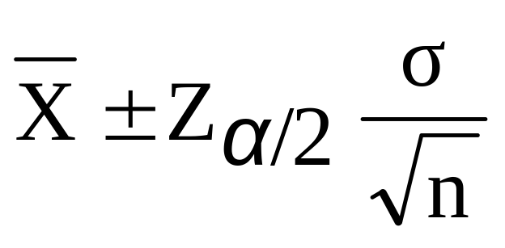


Interval Konfidensi bagi μ
(σ diketahui)
Asumsi-asumsi
  Standar deviasi σ diketahui
  Populasi berdistribusi normal
  Jika populasi tidak normal, gunakan sampel besar (teori limit pusat)
Estimasi interval konfidensi:
where
estimasi titik
Z_{α/2} titik kritis distribusi normal dengan probabilitas α/2
standar error

Slide 10
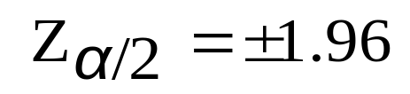

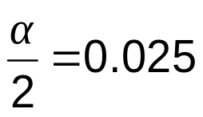
Menentukan Titik Kritis, Z_{α/2}
Perhatikan interval konfidensi 95% :
Z units:
Z_{α/2} = -1.96
0
Z_{α/2} = 1.96
X units:
Batas bawah konfidensi
Batas atas konfidensi
Estimasi titik

Slide 11

Tingkat Konfidensi yg sering dipakai
90%, 95%, and 99%
Koefisien konfidensi,
Tingkat konfidensi
Z_{α/2}
80%
90%
95%
98%
99%
99.8%
99.9%
0.80
0.90
0.95
0.98
0.99
0.998
0.999
1.28
1.645
1.96
2.33
2.58
3.08
3.27
Chap 8-11

Slide 12



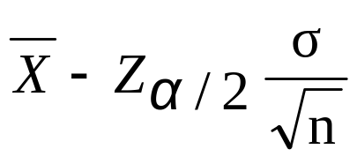
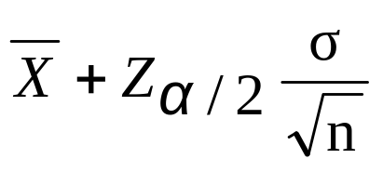
Interval dan Tingkat Konfidensi
Distribusi Sampling Mean/Rata2
x
Interval bervariasi antara
hingga
x₁
x₂
(1-α)x100%
interval yang dibuat akan mengandung nilai μ;
Sedangkan (α)x100% tidak.
Interval Konfidensi

Slide 13
Contoh
Suatu penelitian tertarik untuk mengetahui rata2 hasil tangkapan kapal di suatu perairan. Suatu sampel yang terdiri atas 256 kapal menunjukkan bahwa rata2 tangkapan adalah 454.2 kw/bulan. Standar deviasi populasi ini adalah 20.5 kw/bulan. Beberapa pertanyaan yg ingin dijawab dr penelitian tsb:
  Berapa rata2 populasi?
  Berapa kisaran nilai rata2 populasi bila diinginkan tingkat konfidensi 95%?
  Bagaimana menginterpretasi hasil tsb?
Chap 8-13

Slide 14
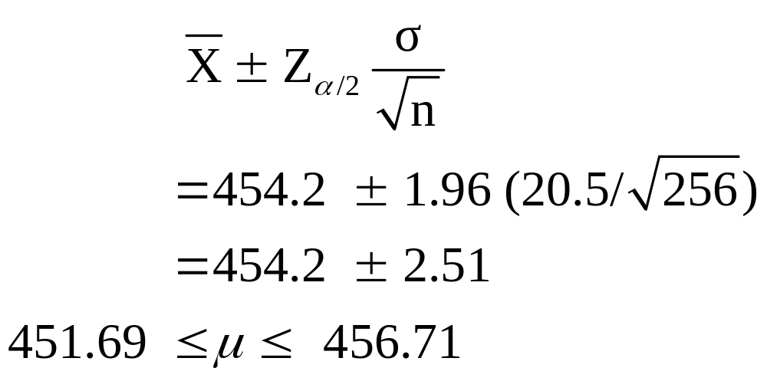
Contoh
Rata2 populasi→ diestimasi sekitar 454.2 kw/bulan (estimasi titik)
Kisaran rata2 populasi

Slide 15
Interpretasi
  Dengan tingkat keyakinan 95%, rata2 sebenarnya dari hasil tangkapan kapal berkisar antara 451.69 – 456.71 kw/bulan.
  Mesikupun rata2 sebenarnya boleh jadi tidak ada dalam interval ini, namun 95% interval konfidensi yang dibentuk dengan cara ini akan memuat nilai rata2 populasi
Chap 8-15

Slide 16
Interval Konfidensi
Interval
Konfidensi
Mean populasi
Proporsi populasi
σ tidak
diketahui
σ diketahui
Chap 8-16

Slide 17
Apakah standar deviasi populasi (σ) selalu diketahui?
Tentu saja tidak
Dalam dunia nyata, σ sangat jarang diketahui
Jika ada situasi dimana σ diketahui, maka µ juga pasti diketahui
Jika µ diketahui, maka kita tidak perlu repot untuk mengumpulkan data sampel
Chap 8-17

Slide 18
Interval Konfidensi Bagi μ
(σ tidak diketahui)
DCOVA
Jika standar deviasi populasi σ tidak diketahui, kita dapat menggantinya dengan standar deviasi sampel, S .
Konsekuensinya, ketidakpastian menjadi meningkat, karena S bervariasi antar sampel
Dengan demikian, digunakan distribusi-t bukan distribusi normal

Slide 19
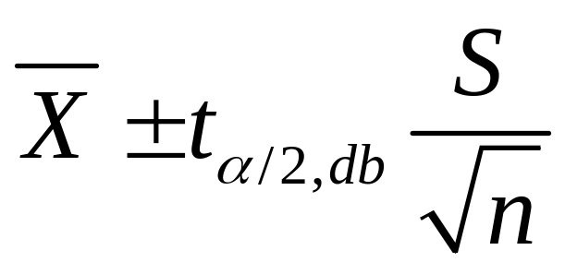
Interval Konfidensi Bagi μ
(σ tidak diketahui)
Interval konfidensi:
(dimana t_{α/2,db} adalah titik kritis distribusi t dengan derajat bebas (db) = n -1 dan luas area masing2 α/2 di setiap sisi)

Slide 20
Distribusi t
Normal standar
(t with db= ∞)
t (db = 13)
t (db = 5)
t
0
Note: t Z seiring pertambahan n

Slide 21
Tabel t
DCOVA
α
Misal: n = 3
db= n - 1 = 2
α = 0.10
α/2 = 0.05
db
.10
.05
.025
1
3.078
6.314
12.706
2
1.886
2.920
4.303
3
1.638
2.353
3.182
α/2 = 0.05
Nilai yang ada dalam tabel, memuat nilai t (bukan probabilitas)
0
2.920
t
Chap 8-21

Slide 22
Contoh
Suatu sampel ikan diambil secara acak berukuran n = 25 memiliki rata-rata panjang 50 mm dan standar deviasi sampel 8 mm. Buatlah interval konfidensi 95% bagi rata-rata panjang ikan.

Slide 23
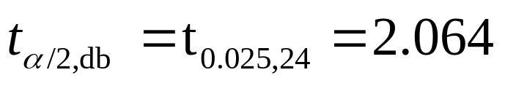
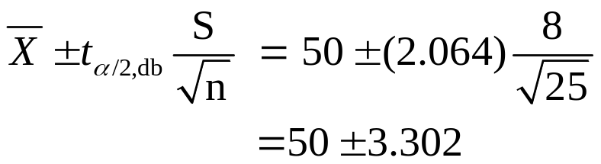
Contoh
  db = n – 1 = 24, sehingga
  Interval konfidensi 95%
Suatu sampel ikan diambil secara acak berukuran n = 25 memiliki rata-rata panjang 50 mm dan standar deviasi sampel 8 mm. Buatlah interval konfidensi 95% bagi rata-rata panjang ikan.
46.698 ≤ μ ≤ 53.302

Slide 24
Interval Konfidensi
Interval
Konfidensi
Mean populasi
Proporsi populasi
σ tidak
diketahui
σ diketahui

Slide 25
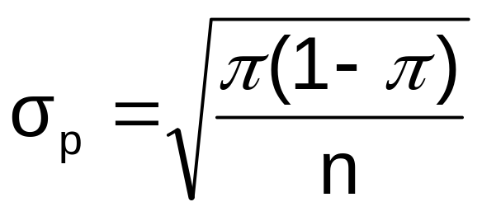
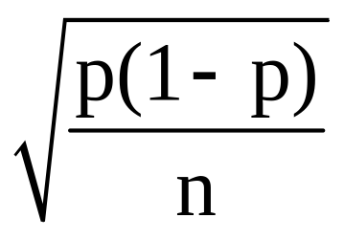
Interval Konfidensi Proporsi Populasi, π
Distribusi dari proprosi sampel akan mendekati normal jika ukuran sampel cukup besar, dengan standar deviasi
Standar deviasi tersebut kemudian diestimasi dengan statistik sampel

Slide 26
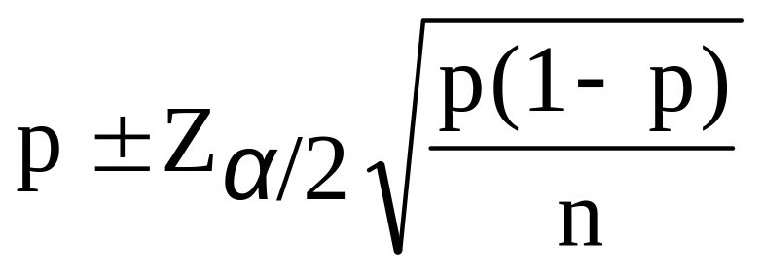
Interval Konfidensi Proporsi Populasi, π
Interval konfidensi bagi π
Di mana
  Z_{α/2} : nilai Z untuk tingkat konfidensi 1-α
  p : proporsi sampel
  n : ukuran sampel
Note: nilai X harus memenuhi X > 5 dan n – X > 5

Slide 27
Contoh
Suatu sampel acak berukuran 100 ekor ikan menunjukkan bahwa 25 diantaranya memiliki tag.
Buat interval konfidensi 95% untuk proporsi sebenarnya anggota populasi yang memiliki tag.
Chap 8-27

Slide 28
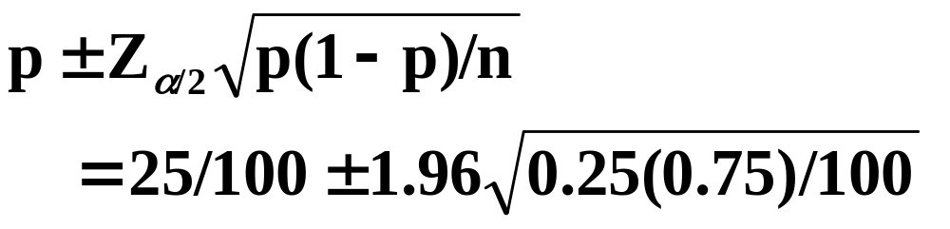
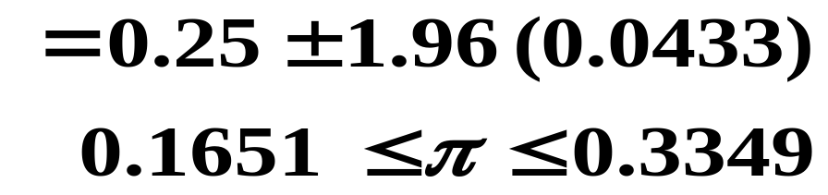

Contoh
Suatu sampel acak berukuran 100 ekor ikan menunjukkan bahwa 25 diantaranya memiliki tag.
np = 100 * 0.25 = 25 > 5 & n(1-p) = 100 * 0.75 = 75 > 5
Pastikan
ukuran
Sampel
cukup besar

